Slide 1
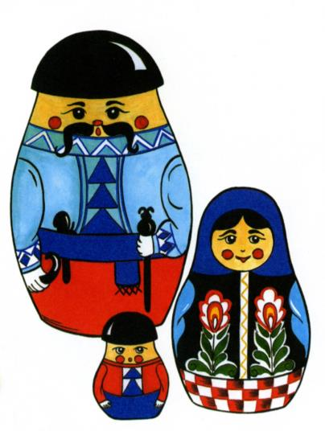
Изображали запорожцев и витязей. Но любимой игрушкой оставалась веселая крестьянская девочка в сарафане.
Матрешку стали вывозить за границу .Там она всех удивила, всем полюбилась.

Slide 2
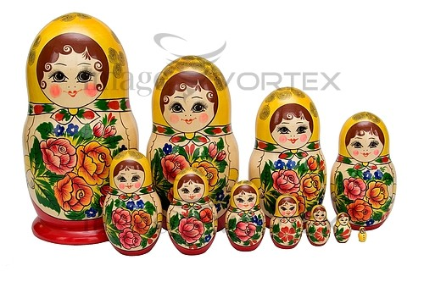
Тогда стали делать подделки под русскую матрешку - снова не удача- все отличали русскую матрешку.
У.Почему людям разных стран полюбилась русская матрешка?
у. она добрая, красивая…
И вот более 100 лет русская матрешка очаровывает людей из разных стран.

Slide 3
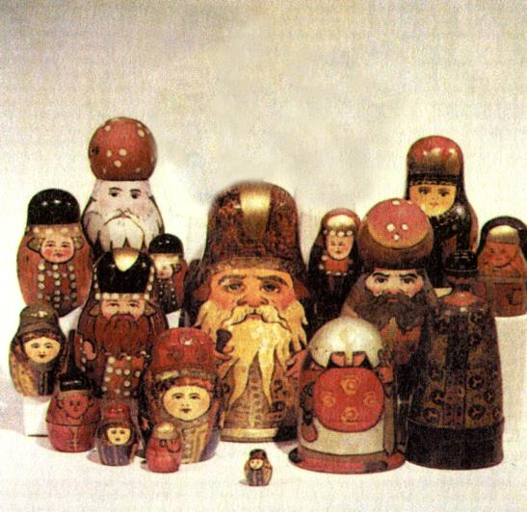
Стали делать матрешек и в других странах.
Во Франции куклу сделали во французском наряде.
А игрушечники г. Нюнберга изобразили персонажей сказки «Синяя борода». Большая кукла – Синяя Борода, поменьше 7 его жен, и последней лежала бутылочка с «ядом»-смерть Синей Бороды. Но вот загадка, даже эта причудливая кукла не стала известной так же, как русская.

Slide 4
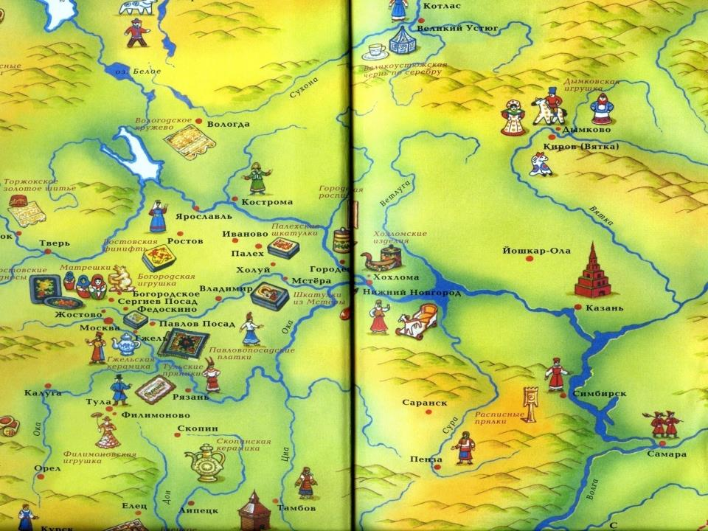
Исторические места изготовления русской матрешки.
На Руси матрешки стали делать в Сергиевом – Посаде, в г. Семенов, в г. Полхов Майдан Нижегородской области.

Slide 5
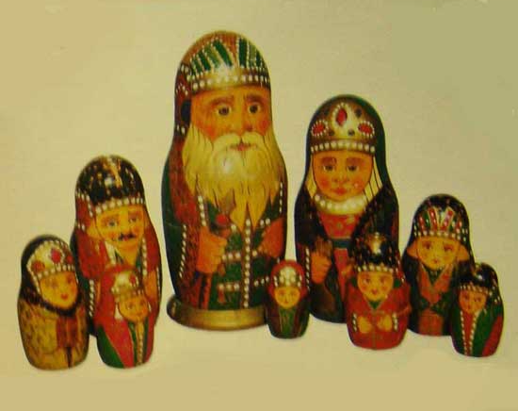
Сергиево – Посадская матрешка.
Эти матрешки отображали разнообразную жизнь русского провинциального городка. Девушка в сарафане или полушубке, пастушок со свирелью, бородатый старик, целое семейство с чадами и домочадцами, бояре, богатыри, исторические персонажи.

Slide 6
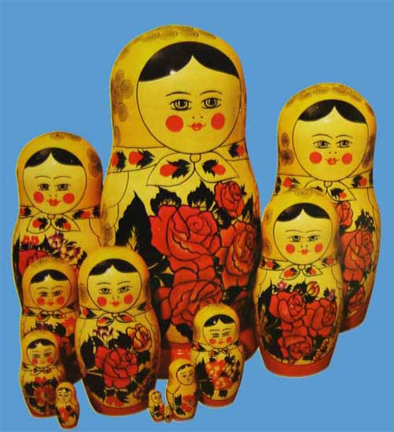
Семеновская матрешка
В росписи этих матрешек явно отражено влияние близкой Хохломы: более условный, декоративный стиль. Семеновские мастера не стремятся точно изображать реальных персонажей - они следуют древней народной традиции «травного орнамента». Основой росписи служит фартух матрешки, на котором нарисован пышный букет

Slide 7
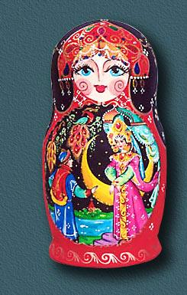
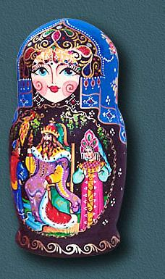
Полховская – Майдановская матрешка
По характеру росписи здешние матрешки напоминают детский рисунок. Яркие краски: Зеленая, желтая, синяя, малиновая. Главный элемент росписи – цветок шиповника – символ любви, материнства.

Slide 8
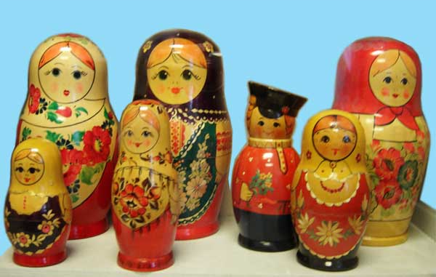
Вятская матрешка
Вятскую матрешку инкрустировали соломкой. Одна часть соломы проваривается в соли до золотистого цвета, другая остается белой. Затем солому разрезают, приглаживают, штампиком выбивают детали нужного рисунка. Наклеивают соломку по сырому лаку. Вятская матрешка наиболее северная из всех российских матрешек. Она изображает голубоглазую девушку-северянку с мягкой застенчивой улыбкой. Лицо этой матрешки завораживает и притягивает Вас, настолько открыто и приветливо.

Slide 9
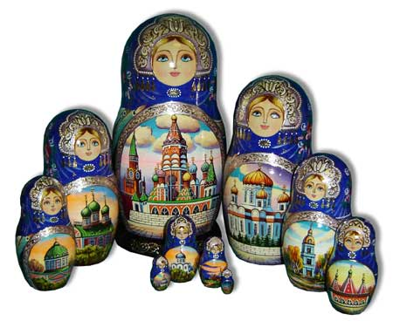
Авторская матрёшка

Slide 10
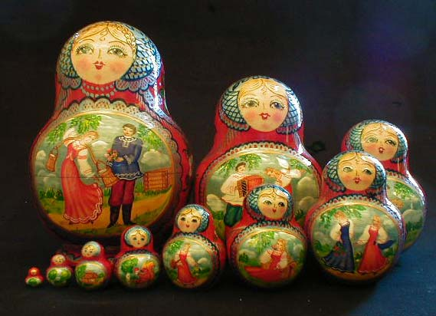
Авторская матрешка
Авторской называют матрешку, изготовленную не в том или ином определенном стиле, а выполненную художником по собственному замыслу.
Какие матрешки вам больше понравились?

Slide 11
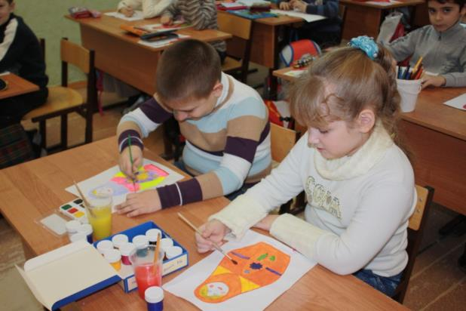
В классе мы открыли мастерскую и стали рисовать матрёшку. Ох! Какое это трудное занятие.

Slide 12
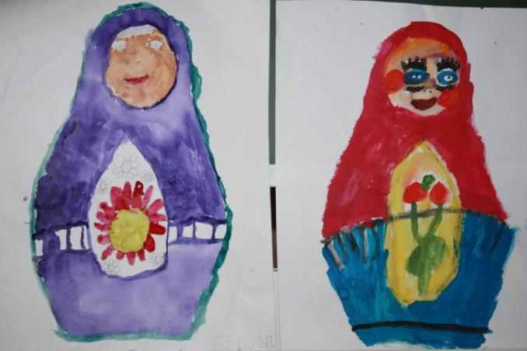
Первые матрёшки у нас получились не весёлые, в тёмных нарядах.

Slide 13
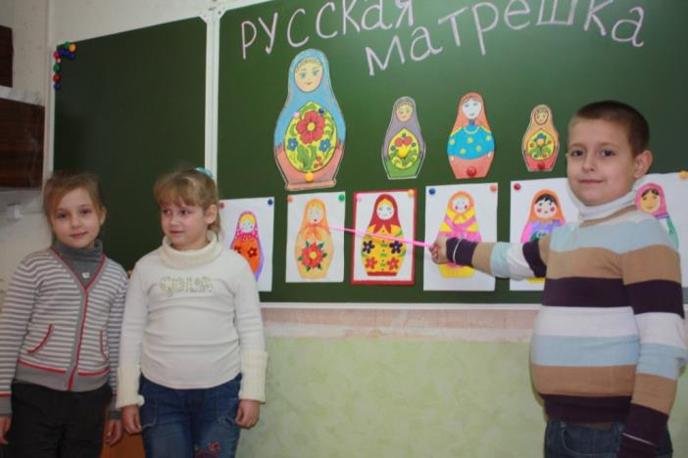
Мы приложили больше старания и всё своё терпение И вот какая матрёшка у нас получилось.

Slide 14
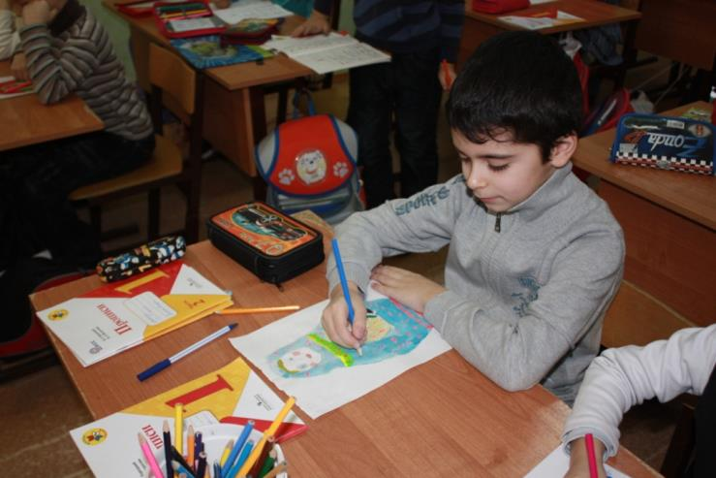
Весёлая

Slide 15
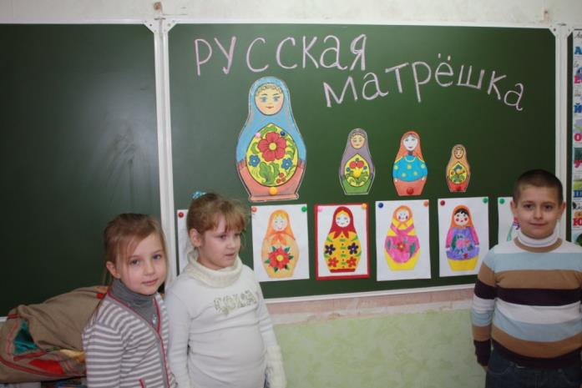
Яркая

Slide 16
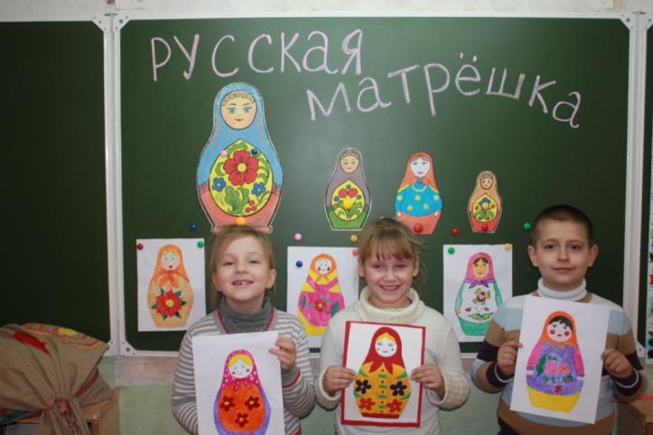
Красивая

Slide 17
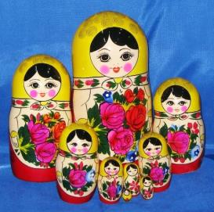
Заключение
Проведя наше исследование, мы выяснили, что русская матрёшка весёлой улыбкой, ярким нарядом, добрым взглядом создаёт хорошее настроение. Смотришь на неё настроение поднимается и улыбаться хочется! Именно по этому её любят люди разных народов и стран.

